Slide 1

KP statusmøde
Uge 20 - 2025
Aske Walther Sørensen / Implementering

Slide 2






Velkommen til mødet
Praktisk information
Praktisk information
Find optagelsen her: Implementering og videreudvikling
/ Møder

Slide 3
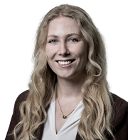



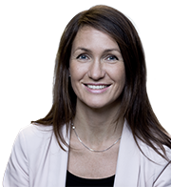

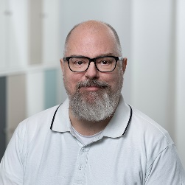


KOMBITs KP-team
Produktleder
Forretningskonsulenter
Drift
Kommunikation
Implementering
Arkitektur
Forretnings-konsulent
Test

Slide 4



Slide 5
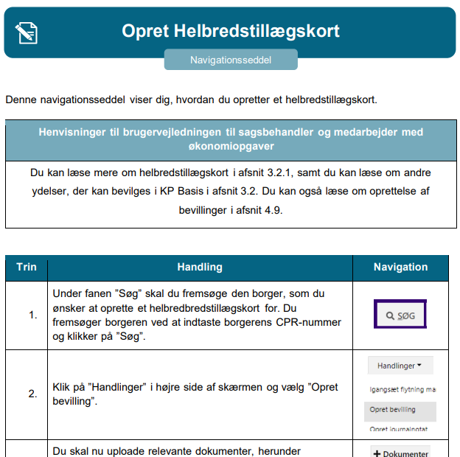
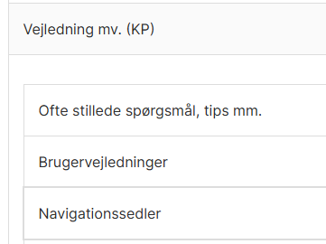
Navigationssedler
Finger i jorden
Ved idriftsættelsen af ”KP Basis” udarbejdede Netcompany en række grundlæggende navigationssedler.
Link: Vejlednings- og uddannelsesmaterialer

Slide 6


Slide 7

Dagsorden
Tips
Kort nyt
Emne 1: Sådan tog Aalborg kommune eFaktura i brug
Emne 2: Release 5.5 (24.06.25)
Næste spørgetime og statusmøde
Status på driften
Tak for i dag

Slide 8
Tips

Slide 9

Brev mærket anmodning
Tips
Breve kan fx være af typen ”Anmodning” eller ”Oplysning”.
Dette kan I opsætte i KPs systemadministration under systemparameteren ”Brevskabeloner” (uden at overtage ansvaret).
Anmodninger: Breve af denne type vil gå i ventetrin indtil borger har besvaret brevet, eller svarfristen, som I selv kan sætte op, løber ud.
Oplysning: Her forventer KP ikke at få svar på brevet, og opgaven går derfor ikke i ventetrin. Her kan I derfor heller ikke angive svarfrist. I disse tilfælde skal I udskyde manuelt for at sætte opgaven i ventetrin eller alternativt færdiggøre opgaven.
Ovenstående er ikke afgørende ifm. automatisk behandling, men hvis I (nogle gange) foretager manuel behandling, er det vigtigt at være opmærksom på typen.
I kan læse mere om breve ifm. automatisk og delvis manuel sagsbehandling i Temavejledningen: KP Temavejledning - Automatisk behandling af ansgninger.pdf
Notes:
Manglerbrev for helbredstillægskort og udvidet helbredstillæg er opsat som ”oplysning”

Slide 10

Oplyst formue fra UDK
Tips
På seneste statusmøde blev der spurgt til, at KP i nogle tilfælde sender agterskrivelse før begge parter har opdateret formue.
Årsagen er, at den besked, vi modtager fra UDK vedr. opdateret formue, ikke fortæller, om begge formuer er opdateret i forbindelse med den konkrete ansøgning.
Dette er IKKE en ny problemstilling og har hele tiden været gældende.
I det følgende ser vi på 2 scenarier, hvor borger og samlever begge er pensionister:
Borger som opdaterer sin formue hos UDK sidst har en uoplyst formue
Borger som opdaterer sin formue hos UDK sidst har en oplyst og ikke aktuel formue
Problemstillingen er rejst hos UDK.

Slide 11





Uoplyst formue
Tips
Oplyst eller uoplyst formue
Oplyser formue
UDK
Uoplyst formue
Ansøgning
Manglerbrev
Bevilling eller agterskrivelse
Agterskrivelse
KP
UDK fortæller KP at formuen er opdateret men IKKE oplyst!
UDK fortæller KP at formuen er opdateret og oplyst!
Notes:
Når borgers (2. indberetter eller begge) formue er uoplyst, og borger efterfølgende oplyser den, sendes agterskrivelse. Denne kan ses som en påmindelse om, at de begge skal have opdateret deres formue. Lander de på samme tid, kan det virke fjollet, men venter vi, vil sagsbehandlingstiden blive tilsvarende længere.

Slide 12
Oplyst formue – Automatisk sagsbehandling
Tips
Oplyst eller uoplyst formue
Oplyser formue
UDK
Oplyst og ikke aktuel formue
B
Ansøgning
Manglerbrev
Ved agterskrivelse: Bevilling eller agterskrivelse
Bevilling eller agterskrivelse
KP
A
UDK fortæller KP at formuen er opdateret og oplyst!
UDK fortæller KP at formuen er opdateret og oplyst!
Ved bevilling ”lytter” KP ikke længere, da der er truffet afgørelse
Notes:
Hvis borgeres (2. indberetter eller begge) formue er oplyst, vil KP se den som aktuel og oplyst. På den baggrund vil sendes bevillingsbrev eller agterskrivelse.
Dette er det samme ved manuel sagsbehandling, hvor forskellen er, at sagsbehandlingstiden er længere når det er manuel, end når KP behandler ansøgningerne automatisk.
Vi er i dialog med UDK omkring uhensigtsmæssigheden.
Vi undersøger om der er et relativt kort, meningsfyldt spænd, som KP kan afvente, inden den automatiske sagsbehandling fortsætter. Fx hvis x% kommer indenfor y tid.

Slide 13
Oplyst formue – Manuel sagsbehandling
Tips
Oplyst eller uoplyst formue
Oplyser formue
UDK
Oplyst og ikke aktuel formue
Ansøgning
Manglerbrev
Bevilling eller afslag
Bevilling eller afslag
KP
UDK fortæller KP at formuen er opdateret og oplyst!
UDK fortæller KP at formuen er opdateret og justerer formue!
Notes:
Hvis borgeres (2. indberetter eller begge) formue er oplyst, vil KP se den som aktuel og oplyst. På den baggrund vil sendes bevillingsbrev eller agterskrivelse.
Dette er det samme ved manuel sagsbehandling, hvor forskellen er, at sagsbehandlingstiden er længere når det er manuel, end når KP behandler ansøgningerne automatisk.
Vi er i dialog med UDK omkring uhensigtsmæssigheden.
Vi undersøger om der er et relativt kort, meningsfyldt spænd, som KP kan afvente, inden den automatiske sagsbehandling fortsætter. Fx hvis x% kommer indenfor y tid.

Slide 14
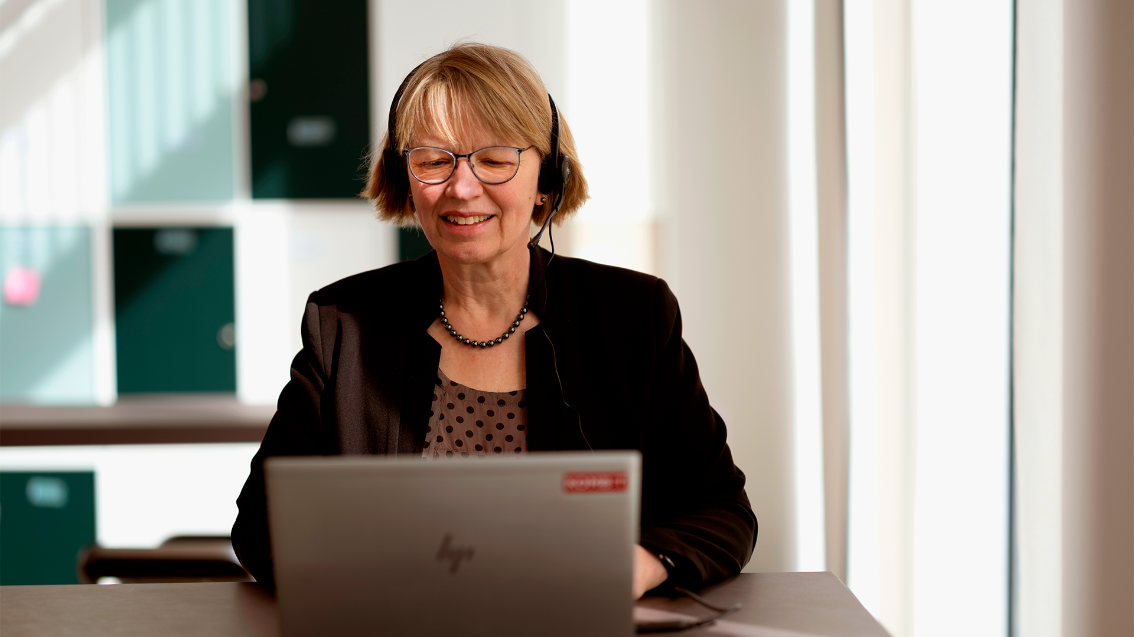
Spørgsmål?
Input?

Slide 15
Kort nyt

Slide 16
Spørgsmål i perioden 03.04.25 – 06.05.25
Indsamlet af KP-indstationeret (Birgitte - Rødovre)
Spørgsmål på KP-kommunesamarbejde (TEAMS)
Kort opsummering af spørgsmål | Er der givet svar?
Håndtering af ”papir”-regninger i KP frem for EG ON | Ja
Er der nogle kommuner der giver supplerende hjælp (personligt tillæg) til tandbehandling | Ja
Er der nogle af jer, som oplever, at jeres eFaktura fra fysioterapeuterne går igennem automatisk fakturabehandling? | Nej
Dag til dag flytninger i Supplerende hjælps sager. | Delvist
Udfordringer med selvbetjeningsløsninger opdateret til Dafolo/Borgeronline løsninger i forbindelse med EG-integrationen til KP. Hvor pårørende med digital fuldmagt ikke virker | Ja

Slide 17

Fysiske møder
Emner og lokaler
Kort nyt
Som del af en ”fokuseret implementeringsindsats”, har mange efterlyst, at vi gentager noget i stil med regionsmøderne i 2024.
Denne gang vil vi alene sætte én dag af pr. møde, og det er ikke afklaret, om vi afholder pr. region eller på anden vis.
Spørgeskema sendt d. 28.4
Det er vigtigt, at I giver jeres (samlede) input til relevante emner
Vi efterlyser desuden lokaler til møderne

Slide 18
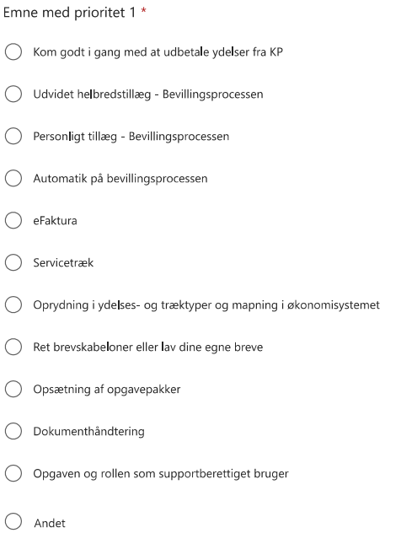
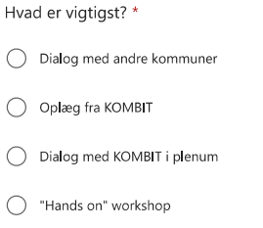
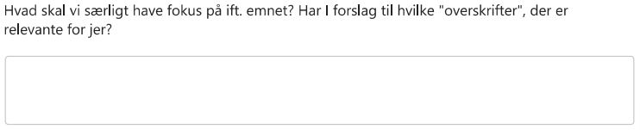
Udvalgte emner til prioritering
Kort nyt
Antal svar d.d.:
42
Pt. ”konkurrerer” 4 emner, så jeres besvarelse har betydning!
MAF er ikke blandt emnerne til prioritering.
Vi er opmærksomme på behovet, men arbejder på anden indsats relateret MAF.

Slide 19

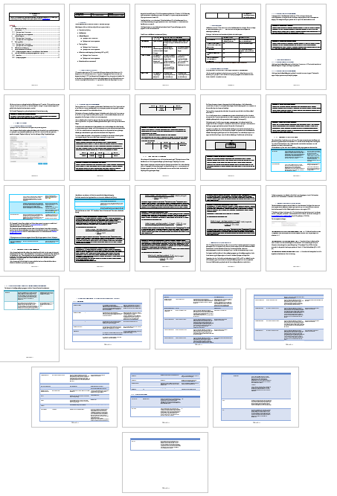
Opsamling på daglig flytning
(introduceret i april, release 5.4)
Kort nyt
Tilføjelse af afsnit 1.6.3 om udgåede opgavetyper Og Eksempel O
Rettelser i 1.1, 1.3.2 og tilføjet eksempel P og afsnit 1.3.2.4
Rettelser i 1.1, 1.2.2, 1.3.2.1. Tilføjet eksempel C2
Temavejledningen om flytning er blevet opdateret efter gode forslag fra jer. Tak.
- Vigtigst at opgave ikke lukkes, men kun kan færdiggøres hvis der ikke medfører bevillinger, udbetalinger eller træk i KP. (men allerede modtagne efakturaer til eksisterende sager kan fx godkendes)
Der er opstartet et oplæg på Teams omkring arbejdsgang ved overdragelse af borgere med supplerende hjælp som flytter midt på måneden. Kom gerne med input der.
LINK – Dokumentbiblioteket / Vejlednings- og uddannelsesmaterialer / Temavejledninger (KP) / Flytning

Slide 20

Ankestyrelsen om slutdato på udvidet helbredstillæg
Kort nyt
Det har været drøftet på ydelsesfaggruppemøde, at ankestyrelsen har afgjort, at der ikke skal sættes en slutdato på en bevilling af udvidet helbredstillæg, da borgerens berettigelse ikke udløber.
Afgørelsen gælder ikke for fodbehandlinger.
Dette billede efter Ukendt forfatter er licenseret under CC BY

Slide 21

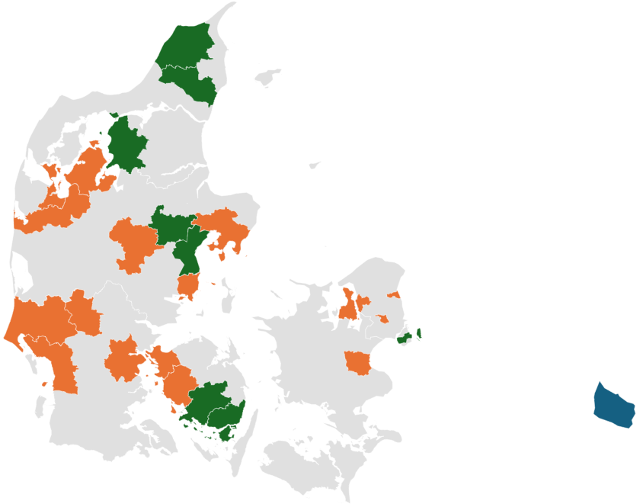
Ansøgninger modtaget fra selvbetjeningsløsninger
Kort nyt
Pr. 22. april er der modtaget over 700 ansøgninger fordelt på 25 kommuner.

Slide 22

Selvbetjening.nu
Husk at opdatere links
Kort nyt
For jer, som har integration til en selvbetjeningsløsning og benytter selvbetjening.nu:
Vær opmærksom på, om I har behov for at opdatere linket i selvbetjening.nu, for at modtage flest mulige ansøgninger direkte i KP.
Opdateres linket ikke, vil I modtage ansøgningerne fra selvbetjening.nu som tidligere, og skal selv trække dem ind i KP.

Slide 23

Temavejledning
Ansøgninger direkte til KP
Kort nyt
Ny temavejledning om hvordan integration til selvbetjeningsløsningerne i praksis slår igennem i KP:
KP Temavejledning - Ansøgninger direkte til KP fra selvbetjeningsløsning - Integration.pdf
Temavejledningen for automatisk sagsbehandling er opdateret med et nyt afsnit om automatisk behandling af udvidet helbredstillæg samt tilhørende manuel del:
KP Temavejledning - Automatisk behandling af ansøgninger.pdf

Slide 24

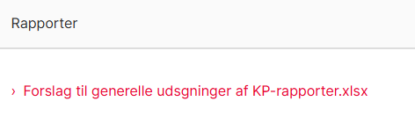
Rapporter om automatisk sagsbehandling
Kort nyt
Automatisk opstartede ansøgninger:
Hændelsesrapport
”Hændelsestype” = ”Initiering af automatisk ansøgning om helbredstillægskort”, ”Initiering af automatisk ansøgning om udvidet helbredstillæg”, ”Initiering af automatisk ansøgning om Personligt tillæg”
”Brugernavn” = ”BPM_ENGINE”
Automatisk afgjorte ansøgninger (inkl. manuelt opstartede):
Hændelsesrapport
”Hændelsestype” = ”Sag afgjort”
”Brugernavn” = ”BPM_ENGINE”
Se ny temavejledning Forslag til generelle udsøgninger af KP-rapporter.xlsx
Du skal være opmærksom på, at hvis udtræk af rapporten fejler hos jer, løses dette med en fejlrettelse d. 20. maj.

Slide 25

Ændringer til KP d. 21.05.25
”Ad hoc-sporet”
Kort nyt
Mindre forbedringer til breve.
  Vi orienterer jer, som har overskrevet brevene, og medsender nærmere information om de konkrete ændringer.
De øvrige brevændringer, vi har varslet, kommer med release 5.6
Øvrige ændringer gennemgås i følgende slides:
Forbedring til KPs evne til at finde CPR på eFaktura
Fakturatotaler og egenandel fremgår i processen ”Behandl eFaktura”

Slide 26

Spørgsmål?
Input?

Slide 27
Emne 1: Sådan tog Aalborg kommune eFaktura i brug

Slide 28

Hvornår bliver KP bedre til at finde CPR-numre?
Aalborg kommune anbefaler: brug efaktura i kp
Når KP ikke kan finde CPR-nummeret på en eFaktura, kræver det en ekstra manuel arbejdsgang, og det er derfor højt prioriteret, at vi får forbedret KPs evne til at finde CPR-nummer på eFakturaer.
Forbedringen er planlagt med en ændring d. 20. maj om aftenen.
Dette billede efter Ukendt forfatter er licenseret under CC BY-SA

Slide 29
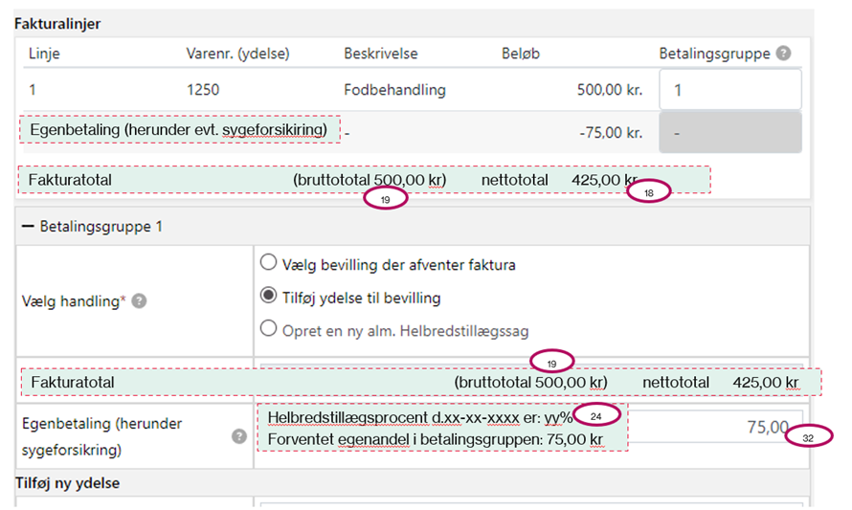
Fakturatotaler og forventet egenandel
Aalborg kommune anbefaler: brug efaktura i kp
Ifm. manuel godkendelse:
Angivelse af både brutto- og nettototal for faktura og betalingsgrupper
Forventet egenandel
Forbedringen er planlagt med en ændring d. 20. maj om aftenen.

Slide 30
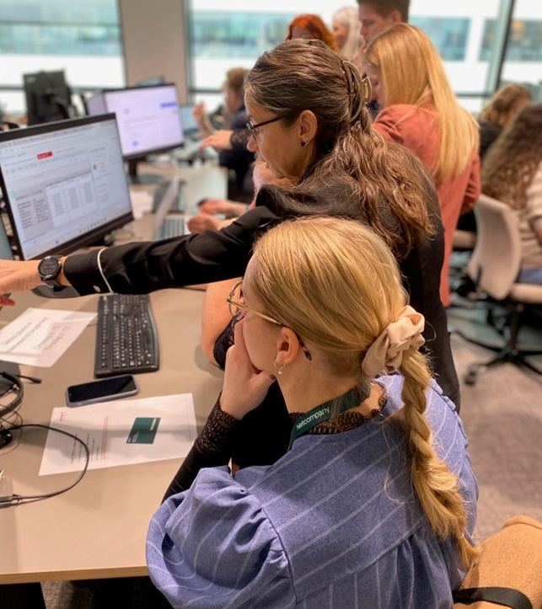
Sådan tog vi eFaktura i brug
Aalborg kommune anbefaler: brug efaktura i kp
Irma Balser faglig koordinator, Aalborg Kommune
Vi valgte fra start at tage KP fuldt i brug - også eFaktura
Fordel med kun ét system
Pilotkommune på eFaktura. Opsætning, opgaver og fejlrettelser i starten. Automatiseringsgevinst: Nu kører omkring 300-400 fakturaer igennem automatisk hver måned
Helt fortrolige med brug af eFaktura efter ca. 2 måneder
Alle leverandører kom tidligt ind i KP. Samme EAN-nummer til alle.
Læg en fælles kurs fra start
Brug KLIK-opgaverne til at lære
Tag stilling til hvordan opsætningen skal være
Få overblik over snitflader (fx økonomi) og involver andre fx it-afdelingen.

Slide 31
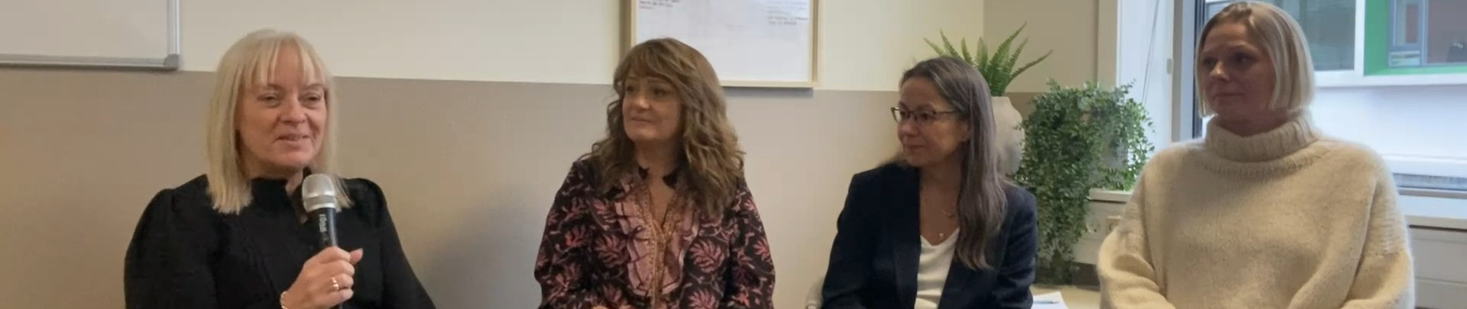
Aalborg Kommunes erfaringer med KP
Anbefalinger til at komme i gang:
Vigtigt at etablere arbejdsgang til økonomiområdet
Find brugervejledninger på driftsside
Brug Teams KP kommunesamarbejdsrum til spørgsmål og videndeling
KP-teamet i KOMBIT ved at skrive til kp@kombit.dk
Brug KLIK-opgaverne, som findes på kombit.dk og på driftsside. Her lærer man rigtig meget ved at genlæse KLIK-opgaverne og gense optagelser og webinarer i
Brug hele KP – vi betaler jo for det. Jo flere der bruger det – jo bedre er det.
Aalborg kommune anbefaler: Brug efaktura i kp
Fordele ved eFaktura:
Hurtigt at behandle fakturaer – KP beregner
selv tilskuddet
Mulighed for automatisering
Brug hele KP. Så er dokumentation samlet et sted i KP, når vi har betalt en faktura. Revisionen er også glad for dette

Slide 32


Tag KP i brug og prioritering af forandringen
Leder- og medarbejderperspektiv
Aalborg kommune anbefaler: Brug efaktura i kp
Medarbejderperspektiv v. Susanne og Henriette - Vesthimmerlands kommune
Leder- og medarbejderperspektiv på at tage KP i brug v. Lene og Jeanette - Sønderborg kommune
Henriette
Vesthimmerland
Susanne
Vesthimmerland
Lene Sønderborg
Jeanette
Sønderborg
Leder- og medarbejderperspektiv på KP og eFaktura v. Connie, Mariann, Irma og Rikke - Aalborg kommune
Lederperspektiv v. Stine - Borgerservicechef - Vesthimmerland kommune
Stine Vesthimmerland
Connie Aalborg
Mariann
Aalborg
Irma
Aalborg
Rikke
Aalborg

Slide 33

Opfordring til at tage KP i brug
Styregruppen og Aalborg Kommune
Aalborg kommune anbefaler: Brug efaktura i kp
Derfor anbefaler Aalborg at tage KP og eFaktura i brug v. Connie - Afdelingsleder - Aalborg kommune
Styregruppen for KP opfordrer til at bruge løsningen
Lene Sønderborg
Birgitte København
Thomas Hvidovre
Charlotte Hørsholm
Connie Aalborg

Slide 34
Emne 2: Release 5.5 (24.06.25)

Slide 35
Release 5.5
(tilgængelig d.24.juni 2025)
Release 5.5 – 24. juni 2025
Ny funktionalitet i release 5.5:
Opretholdelse af abonnement på CPR og UDK indtil minimering
MAF - Understøttelse af 6 års regel ved handlekommuneaftaler (Retssikkerhedslovens §9c stk. 8 pkt. 6)

Slide 36
Opretholdelse af abonnement på CPR og UDK indtil minimering
Release 5.5 – 24. juni 2025
Oplysninger fra CPR og UDK vil først blive minimeret (slettet) ved udgangen af måneden efter at borgerens sidste sag lukkes (fx sidste sag lukker 15. juni. Oplysninger minimeres 31. juli).
Husk at kommunens sager opbevares indtil de kasseres flere års senere.
Indtil oplysningerne bliver minimeret opretholdes abonnementer hos CPR og UDK, så oplysningerne bliver holdt opdateret.
Dvs.:
+ Der er ikke længere risiko for at se CPR-oplysninger i Personoverblikket, der ikke er opdateret
+ Der kan ikke længere opstå situationen, hvor en borger efter en periode uden sager dukker op i en ny bopælskommune, men handleansvaret ”hænger” i den sidst kendte bopælskommune. (Med mindre der ligger en handlekommuneaftale, som ikke er udløbet.)
+ Borgeren vil ikke fremstå som ukendt (fx ifm. indlæsning af træk) bare fordi deres seneste sag lukkede i sidste uge.

Slide 37
MAF - Understøttelse af 6 års regel ved handlekommuneaftaler #1
Release 5.5 – 24. juni 2025
Reglen for 6 års regel har siden 2.2.2015 været ”… op til 6 år fra det tidspunkt, hvor pensionisten er fraflyttet tilkendelseskommunen”. Der har imidlertid ikke været nogen håndtering af de situationer, hvor borgeren ikke boede i tilkendelseskommunen. Som fx med en handlekommuneaftale jf. RSL §9 stk.9.
Det blev rettet med lovændringen pr. 1.1.2024 med §9c stk. 8 pkt. 6:
”Er der indgået aftale efter § 9, stk. 9, regnes de 6 år i 1., 2. og 5. pkt. fra det tidspunkt, hvor pensionisten er fraflyttet den kommune, der ville have været handlekommune på tidspunktet for tilkendelsen, såfremt der ikke var indgået aftale efter § 9, stk. 9.”
Altså: Hvis du ikke boede i den kommune der tilkender dig førtidspension, så tæller de 6 år fra du fraflytter den kommune, som du boede i da du fik tilkendt pensionen.
Det er nu understøttet i KP.

Slide 38
MAF - Understøttelse af 6 års regel ved handlekommuneaftaler #2
Release 5.5 – 24. juni 2025
Fra release 5.4 (april) har det været muligt at registrere handlekommuneaftaler i KP.
Fra release 5.5 (juni) bliver det muligt at registrere handlekommuneaftaler tilbage i tid, og dermed få registreret, hvis der var en handlekommuneaftale på tilkendelsestidspunktet for en borgers førtidspension.
Dermed kan vi beregne 6 års reglen i disse sager korrekt.
Før:
Efter:
Tilkendt FØP af A
Bopælskommune
A
B - institutionsophold
C
Handlekommune
A
A
C
Finansieringskommune
A
A - institutionsregel
A 6 års regel
C
6 års regel
6 års regel
Tilkendt FØP af A
Bopælskommune
A
B - institutionsophold
C
Handlekommune
A
A
C
Finansieringskommune
A
A - institutionsregel
A 6 års regel
6 års regel
6 års regel

Slide 39
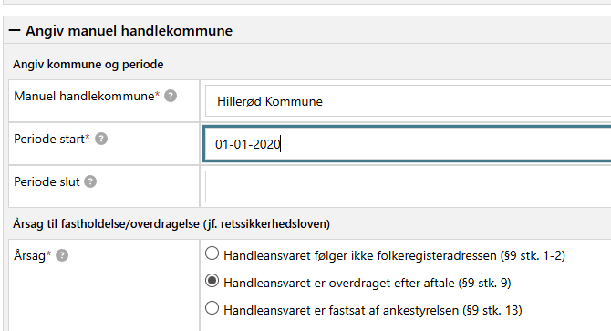
MAF - Understøttelse af 6 års regel ved handlekommuneaftaler #3
Release 5.5 – 24. juni 2025
For at aktivere den ”nye” MAF-regel skal der registreres en handlekommuneaftale i perioden hvor borger blev tilkendt førtidspension.
Årsag skal være registreret som ”overdraget efter
aftale (§9 stk.9)”, da det er specifikt nævnt i loven.
Den afledte konsekvens af registreringen kan ses
af Finansieringshistorik fanen efterfølgende. Her kan
man også se alle registreringer af manuel
handlekommune.
Bemærk! at loven forudsætter at begge kommuner indgik en aftale og at borger samtykkede til overdragelse af handleansvaret.

Slide 40
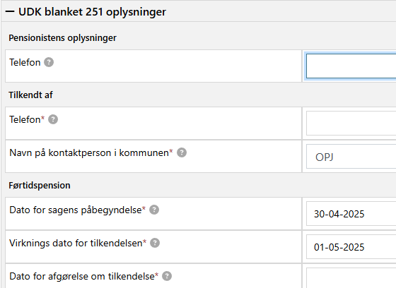
MAF - Understøttelse af 6 års regel ved handlekommuneaftaler #4 – Proces ved nytilkendelser
Release 5.5 – 24. juni 2025
Handleansvaret i KP ligger i udgangspunktet i bopælskommunen.
Hvis en anden kommune skal kunne registrere en tilkendelse af førtidspension, skal der registreres en handlekommuneaftale af den kommune som har handleansvaret (bopælskommunen). Den vil flytte borgeren til den nye handlekommune ifm. den daglige flytning i løbet af natten.
Når aftalen har taget effekt, kan der oprettes en førtidspensionsbevilling og der kan sendes en UDK251 blank til Udbetaling Danmark fra KP. Det gøres som hidtil med Opret bevilling.
NB! Ved afsendelse af UDK251 fra KP sættes Tilkendelseskommune
til den kommune, som afsender blanketten.

Slide 41
Release og KLIK-opgaver
KP release 5.5 – 24.06 2025
Version 1 / April 2025

Slide 42
Ny funktionalitet
Release 5.5
Beskrivende titel | Beskrivelse
Data fra CPR og UDK holdes opdateret i længere tid efter borgerens sager er lukkede | Tidligere har KP ikke opdateret oplysninger fra CPR og UDK på overbliksfanen i perioden mellem borgerens sidste sag lukkes og borgeren senere "minimeres" i KP. Minimering betyder, at KP fjerner data fra CPR og UDK, som ikke længere er nødvendige, da der ikke længere er en aktiv sag på borgeren. Med denne ændring vil borgerens data fra CPR og UDK blive opdateret løbende, indtil borgeren minimeres i KP, og KP dermed fjerner disse data helt. Du kan derfor være sikker på, at de oplysninger, du ser om borgeren fra CPR og UDK, vil være opdateret, indtil de fjernes helt fra din kommunes visning. Ændringen løser også en problematik, hvor borgerens flytning ikke registreres korrekt på grund af manglende "abonnement på CPR-oplysninger", og handleansvaret derfor ikke overgår korrekt til den nye handlekommune. Som hidtil vil oplysninger om borgerens sager fortsat være tilgængelige for den kommune, som har oprettet og dermed ejer sagerne.
Ændret beregning af 6-årsregel når tilkendelseskommune ikke er bopælskommune | Denne ændring foretages pba lovændringen 9c stk. 8 pkt. 6 fra 01.01.2024. Den primære del af lovændringen blev implementeret i KP i foråret 2024. Følgende udestående del af lovændringen er først blevet muligt at implementere nu efter release 5.4. Denne ændring er alene relevant for den delmængde af sager, hvor handleansvaret var overdraget til en anden kommune på tilkendelsestidspunktet jf. retssikkerhedslovens §9 stk. 9. I disse tilfælde skal 6-årsreglen først tælle fra det tidspunkt, hvor borgeren fraflytter den kommune, som er bopælskommunen på tilkendelsestidspunktet. Eksempel: Borger tilkendes førtidspension d. 22.04.25. Borger bor i Rødovre, men København har handleansvaret og foretager derfor tilkendelsen af førtidspension. Med ændringen vil 6-årsreglen først tælle, når borgeren fraflytter Rødovre kommune, som var bopælskommune på tilkendelsestidspunktet. Uden ændringen ville 6-årsreglen begynde at tælle, straks borger var tilkendt førtidspension, da borgeren var fraflyttet København, som var tilkendelseskommune. Med denne release 5.5 bliver det muligt at lave registreringer af historiske handlekommuneaftaler. Historiske registreringer vil alene tage effekt på MAF ift. opstart af 6-årsregel for borgere omfattet af handlekommuneaftaler og kun ift. fremtidige afregninger - ikke tilbage i tid.

Slide 43

Spørgsmål?
Input?
Notes:
Nævn også låge 1 og 24 fra julekalenderen.

Slide 44
Næste spørgetime og statusmøde

Slide 45

Hvad sker på næste statusmøde?
Næste spørgetime: 11. juni (uge 24)
  Emnespørgetime ”Kom godt i gang med breve i KP”
  Har du forslag til emne/målgruppe, som kan være udgangspunkt for en kommende emnespørgetime? Skriv til KP@kombit.dk!
Næste statusmøde: 12. juni (uge 24)
  Har du forslag til emner, vi skal tage med? Skriv til KP@kombit.dk!
Invitation til efterfølgende statusmøde og spørgetime udsendes i starten af juni. Møderne forventes at blive afholdt i starten af august.

Slide 46
Status på driften

Slide 47
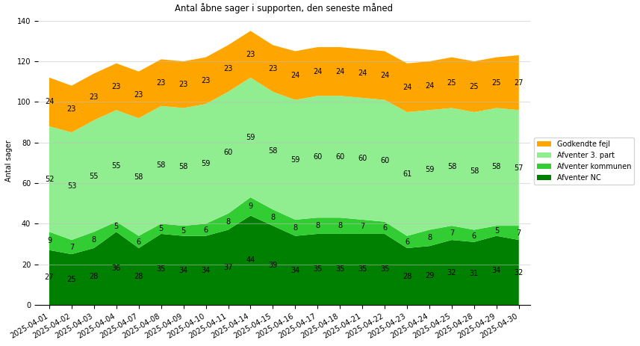
Henvendelser og godkendte fejl
Status på driften

Slide 48
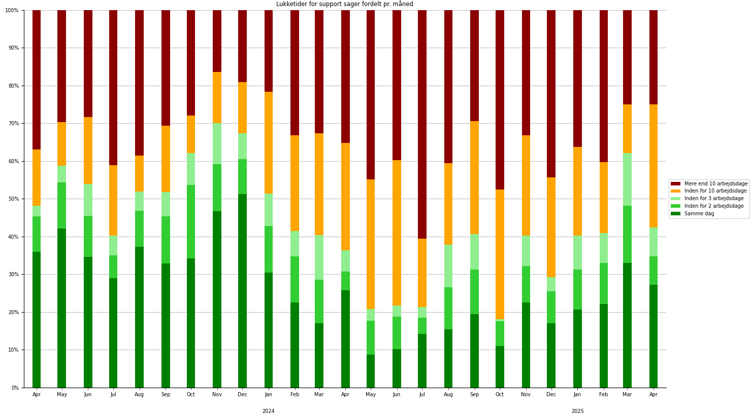
Supportsager
Status på driften

Slide 49
Tak for i dag

